Slide 1
Лекція 11. Відчуття

Slide 2
План
Поняття про відчуття.
Фізіологічні основм відчуттів.
Види відчуттів.
Загальні властивості відчуттів.
Пороги відчуття. Чутливість.
Взаємодія відчуттів.

Slide 3
Слухові відчуття

Slide 7
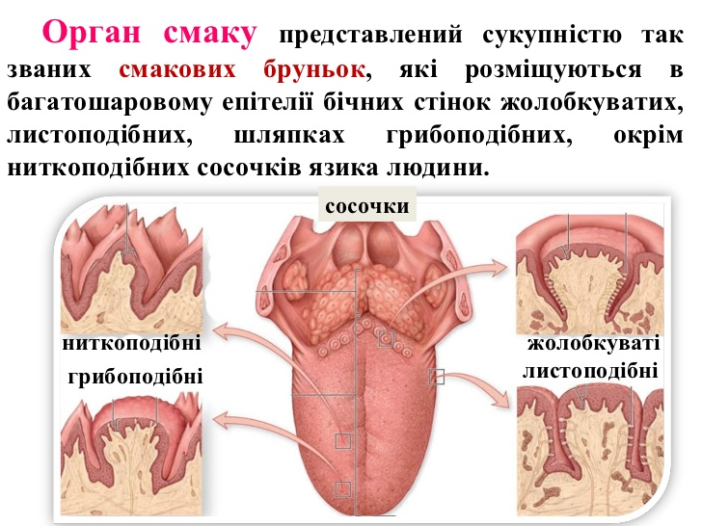

Slide 8
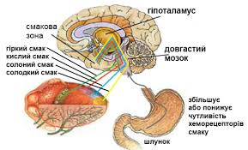

Slide 9
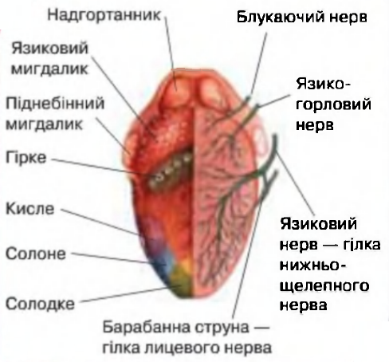

Slide 10
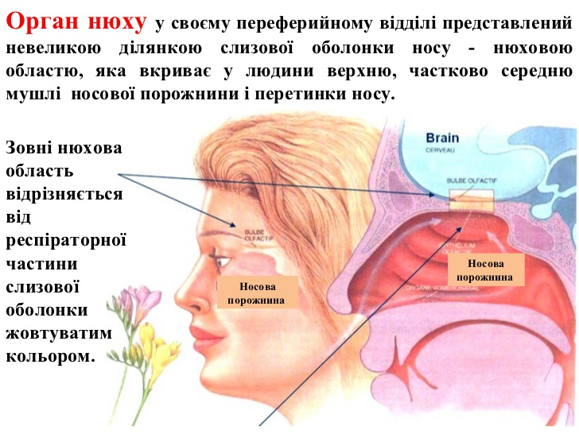

Slide 11
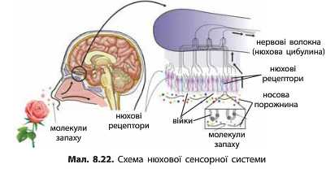

Slide 12
Загальні властивості відчуттів
Якість – це головна особливість відчуття, яка відрізняє його від інших видів відчуттів і варіює в межах даного виду відчуттів. Прикладом якостей відчуттів слугують різні кольорові тони і відтінки, різні запахи (приємні, неприємні, квіткові, фруктові тощо), звуки різної висоти, різні смаки тощо. Якість кожного відчуття визначається суб'єктивними та об'єктивними чинниками. До об'єктивних належать властивості того об'єкта, який його викликає. Суб'єктивними чинниками відчуття є будова певних аналізаторів людини, певних ділянок мозку та суб'єктивні переваги, які людина віддає тим чи іншим якостям об'єкта (подобаються певні страви, запахи тощо).

Slide 13
Інтенсивність відчуття є його кількісною характеристикою і визначається силою діючого подразника і функціональним станом рецептора. За якістю відчуття можуть бути однаковими, але сильнішими чи слабкішими. Залежність між силою подразника та інтенсивністю відчуття складна і неоднозначна (слабкий запах парфумів може викликати приємні відчуття, а той самий, але занадто сильний запах – неприємні і навіть дратувати людину).
Тривалість відчуття – це його часова характеристика. Вона визначається функціональним станом органів чуття, але головне – часом дії подразника та його інтенсивністю. Відчуття виникають не відразу після того, як подразник починає діяти на орган чуття, для виникнення відчуття необхідний латентний період, який є різним для різних видів відчуттів: для тактильного відчуття – 130 мс, для больових – 370 мс, для смакових – 50 мс.

Slide 14
Пороги відчуття. Чутливість
Розрізняють два види порогів чутливості: поріг абсолютної чутливості і поріг чутливості до розрізнення. Поріг абсолютної чутливості у свою чергу поділяється на нижній та верхній абсолютний поріг чутливості.
Нижній абсолютний поріг чутливості – це найменша сила подразника, за якої виникає ледь помітне відчуття. Чим слабшим є подразник, який викликає відчуття, тим виша здатність органів чуття реагувати на ці впливи.
Верхній абсолютний поріг чутливості - це найбільша сила подразника, за якої ще існує відчуття даного виду, адекватне діючому подразнику. Подальше збільшення сили подразника викликатиме відчуття іншого виду (наприклад, больові).
Від порогів абсолютної чутливості слід відрізняти чутливість до розрізнення. Порогом чутливості до розрізнення називається той найменший додаток до сили діючого подразника, завдяки якому виникає ледь помітне розрізнення в силі або якості відчуттів.

Slide 16
Взаємодія відчуттів

